Slide 1



Космическая смена «Сириус 2022»
01-15 апреля 2022г.
№ :12
Нейросетевые технологии для дешифрирования лесопотерь
Название команды: Пиццееды
Terra Notum: Геоинформационные системы и технологии

Slide 2


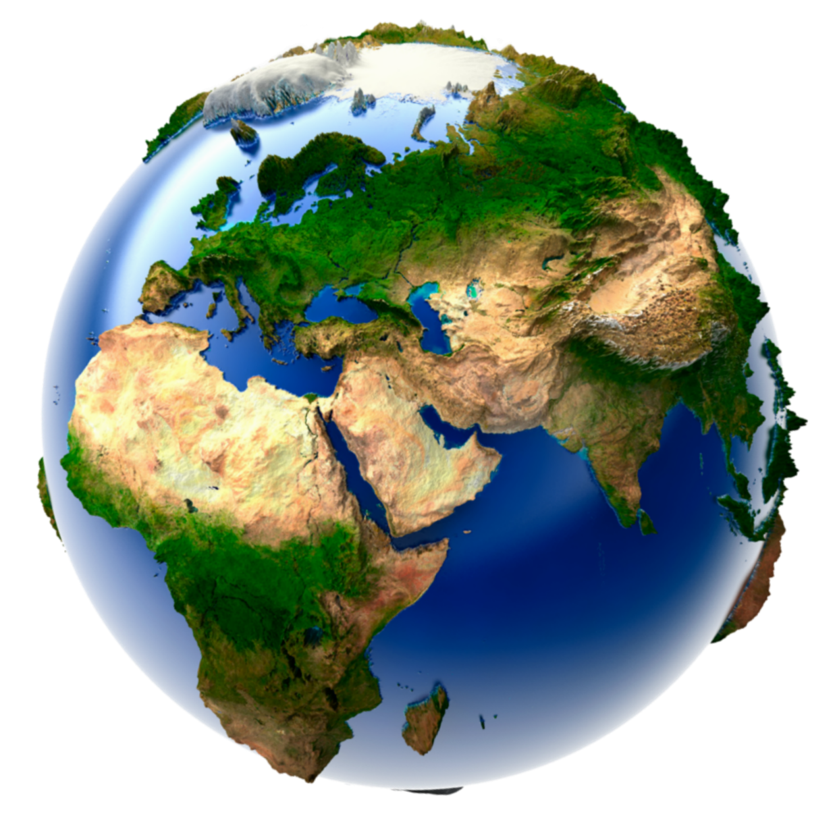

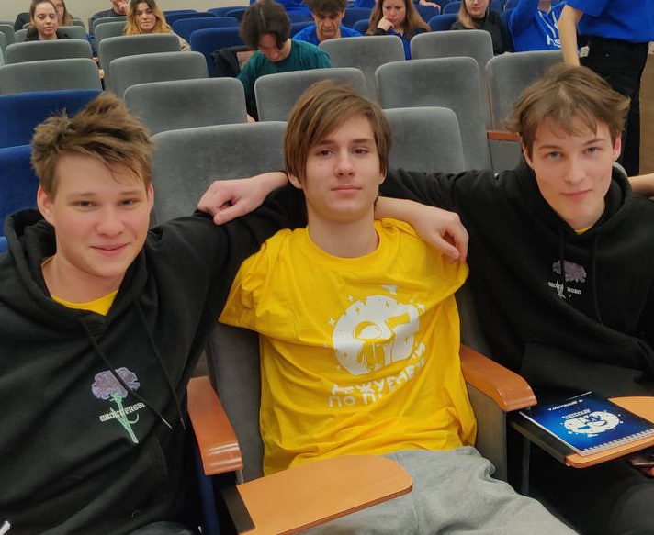
Команда
№ :12
Савчук Кирилл Алексеевич
Работа над общим анализом, презентацией и работа с разными расчетами
Белов Александр Александрович
Работа с нейронной сетью и помощь во всей остальной работе
Климов Егор Александрович
Работа со снимками MODIS

Slide 3
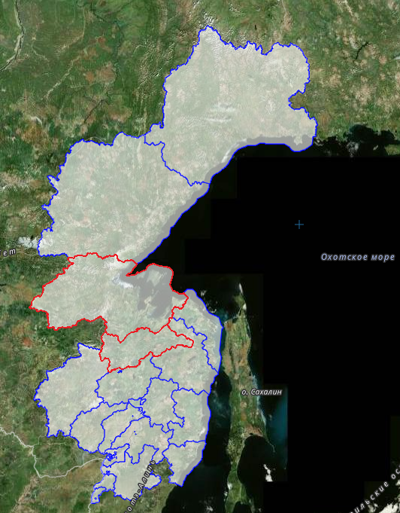
Цели и задачи
№ :12
Цель:
Обучение нейросети для автоматизированного дешифрирования лесопотерь в выбранных районах Хабаровского края
Задачи:
Отбор данных дистанционного зондирования Земли
Создание эталонов для обучения нейросети распознавать виды лесопотерь
Проведение тематической классификации с помощью самоорганизующейся нейросети Кохонена
Оценка ущерба для трех разных видов лесопотерь по выбранным районам

Slide 4
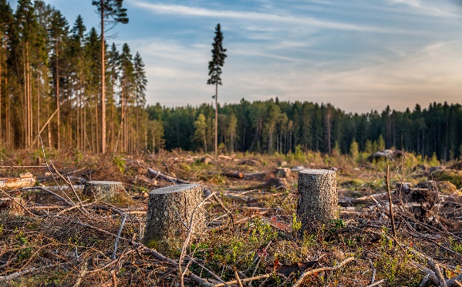
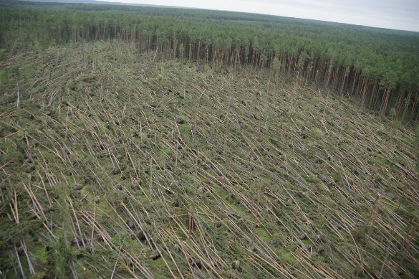
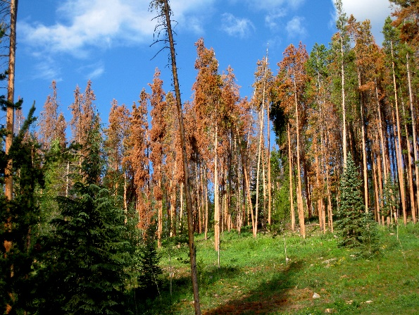
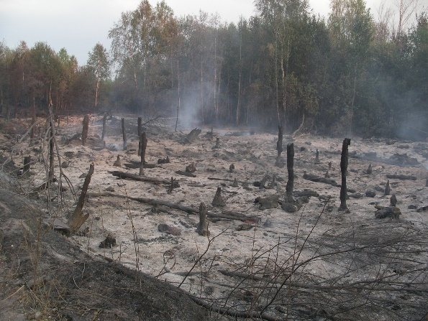
Виды лесопотерь
№ :12
Рубки
Ветровалы
Усыхания
Гари от пожаров

Slide 5
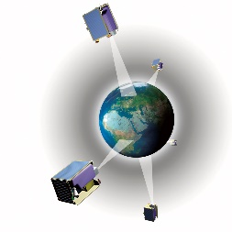

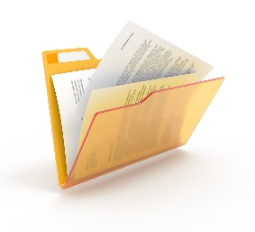

Этапы обнаружения
№ :12
Визуальное дешифрирование снимка
Верификация для определения типа лесопотерь
Сбор и работа с документами
Санитарное мероприятие

Slide 6
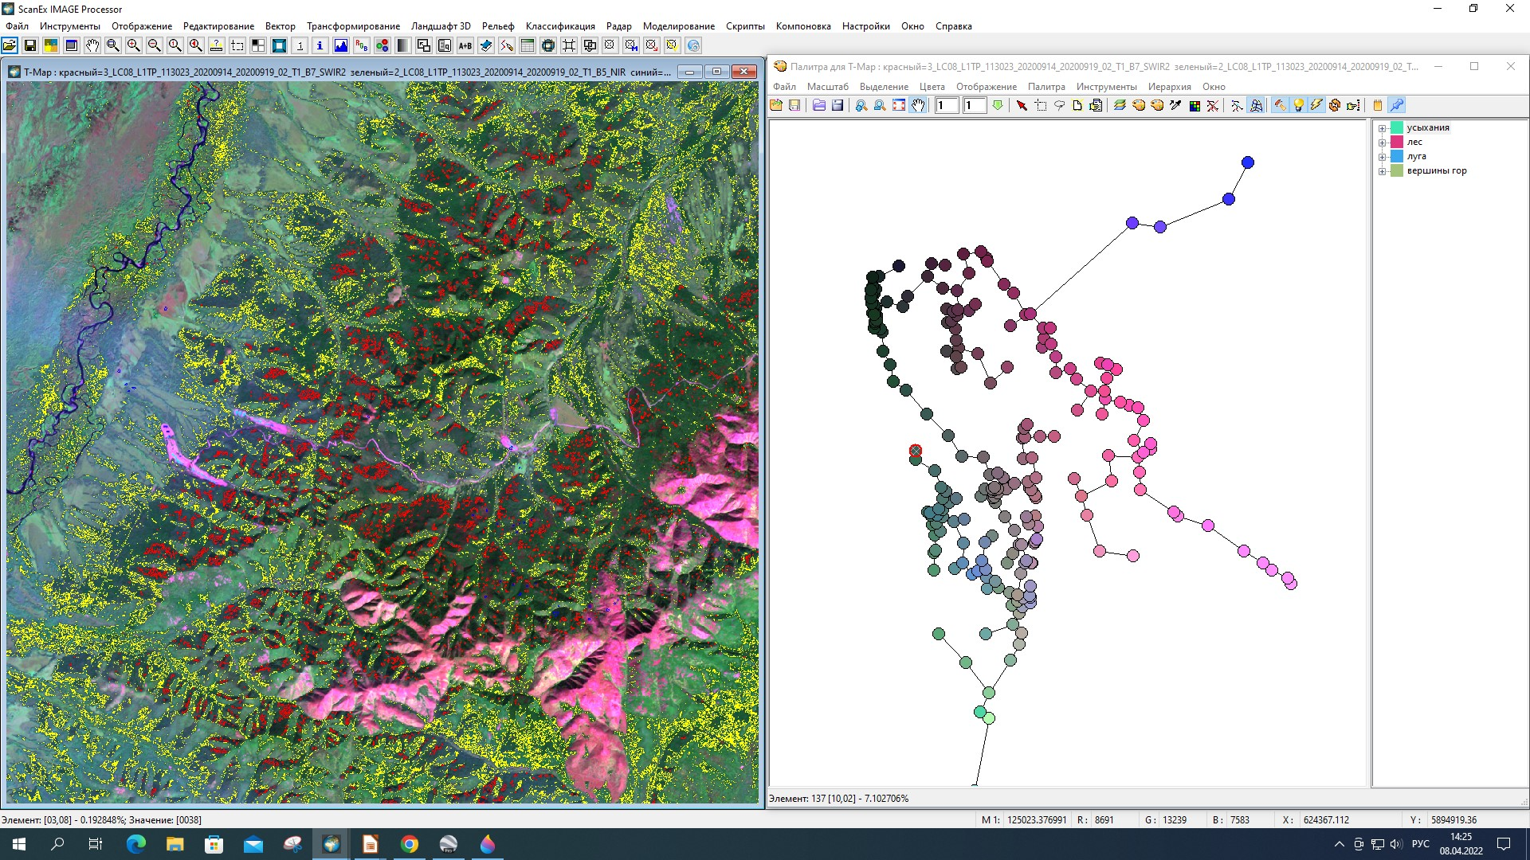
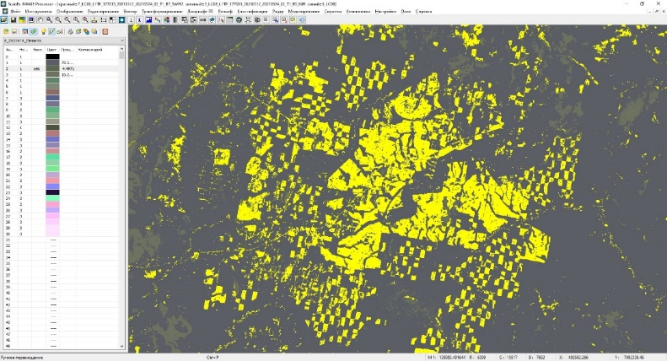
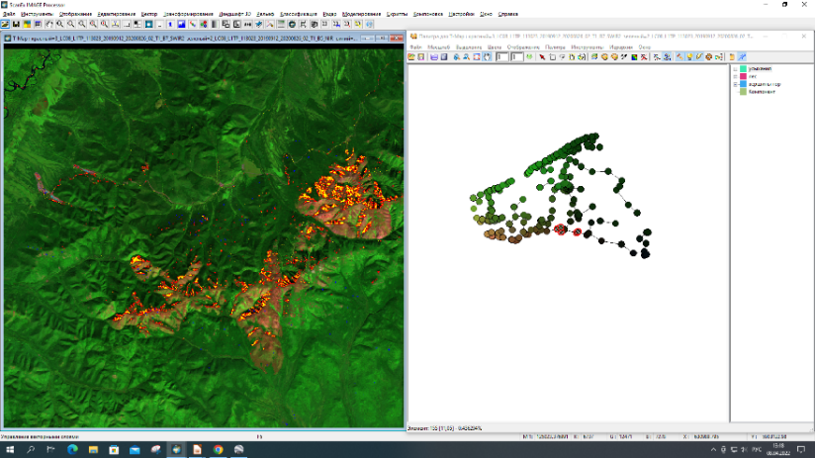
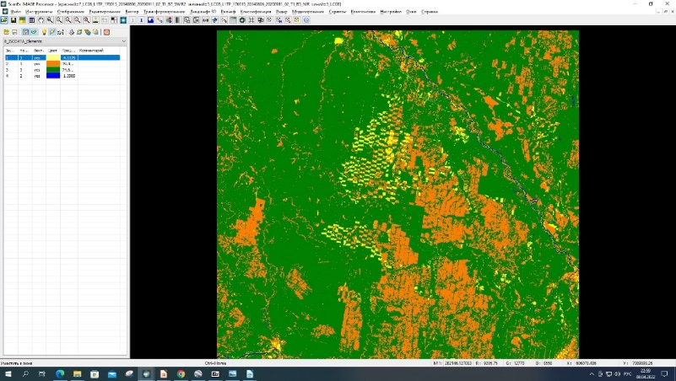
Технологические решения
№ :12
Landsat8 – терминал (комплекс по обработке спутниковых данных)
расположенный в лаборатории
ScanEx IMAGE Processor – работа с нейронной сетью
GeoMixer – визуализация и анализ
MODIS – определение границ леса и типа лесов (наземная станция приема данных)

Slide 7
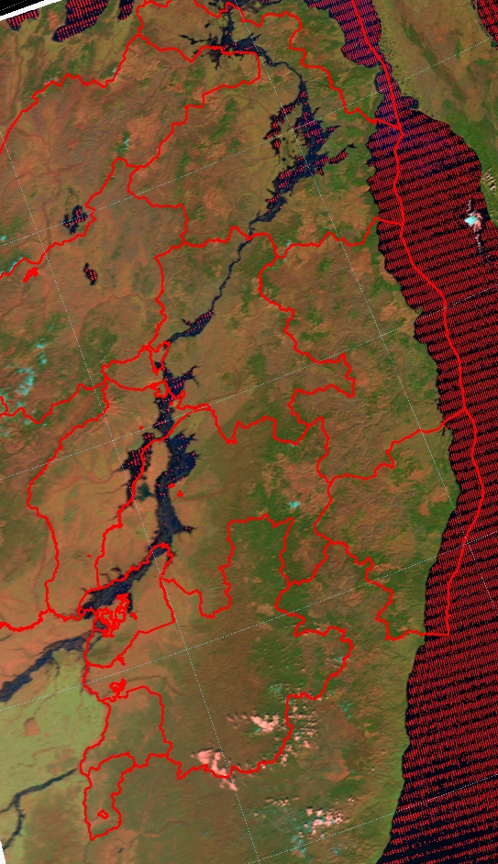
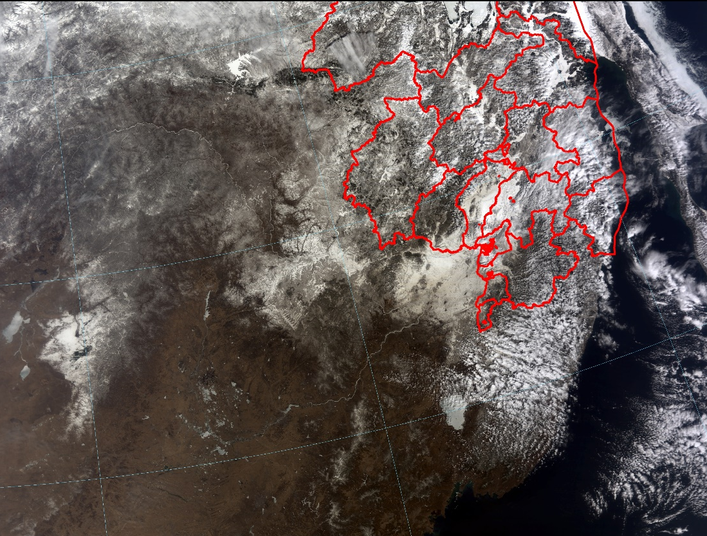
Технологические решения
№ :12
MODIS - для понимания границ леса (данные взяты с (комплекса по обработке спутниковых данных) расположенного в нашей лаборатории), а так же для определения пород леса.
Снимок получен 10 апреля напрямую через станцию г. Калуга

Slide 8
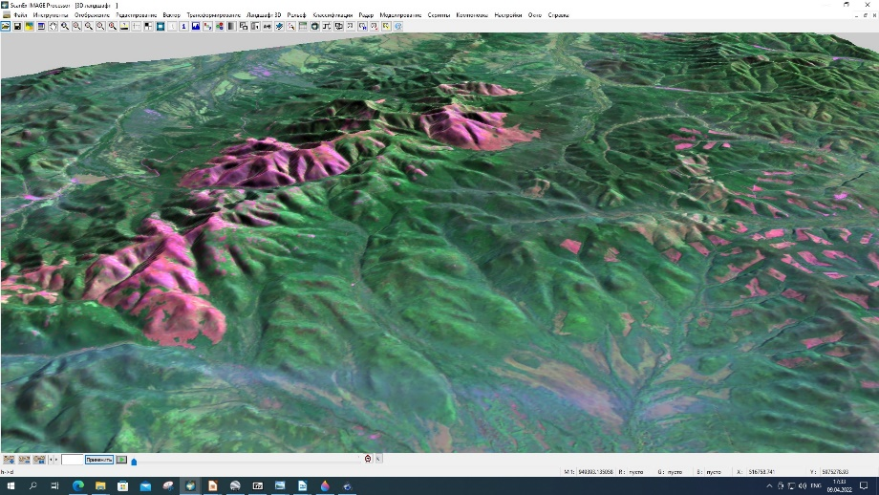
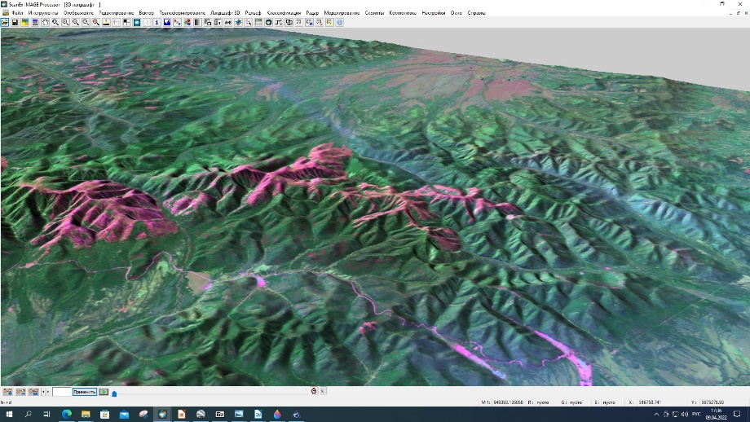
Анализ территории
№ :12

Slide 9
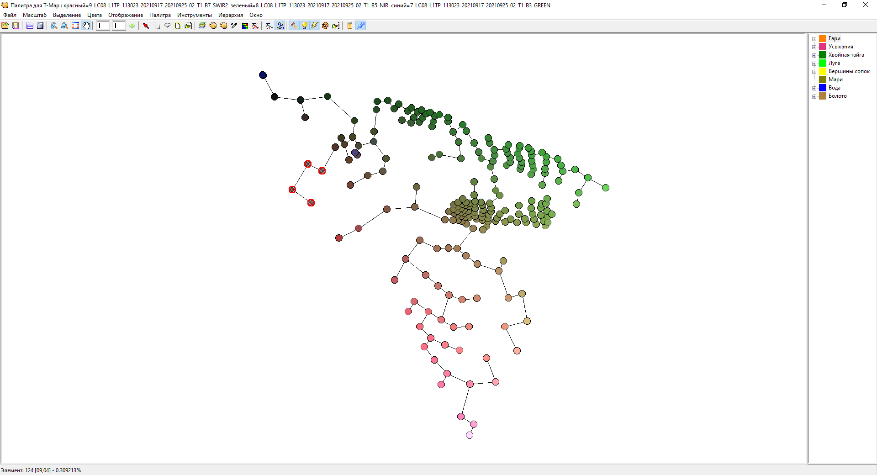
Нейронная сеть
№ :12
ХВОЙНАЯ ТАЙГА
ВОДА
УСЫХАНИЯ
ЛУГА
ГАРИ
БОЛОТО
ВЕРШИНЫ СОПОК,
ВЫРУБКИ

Slide 10
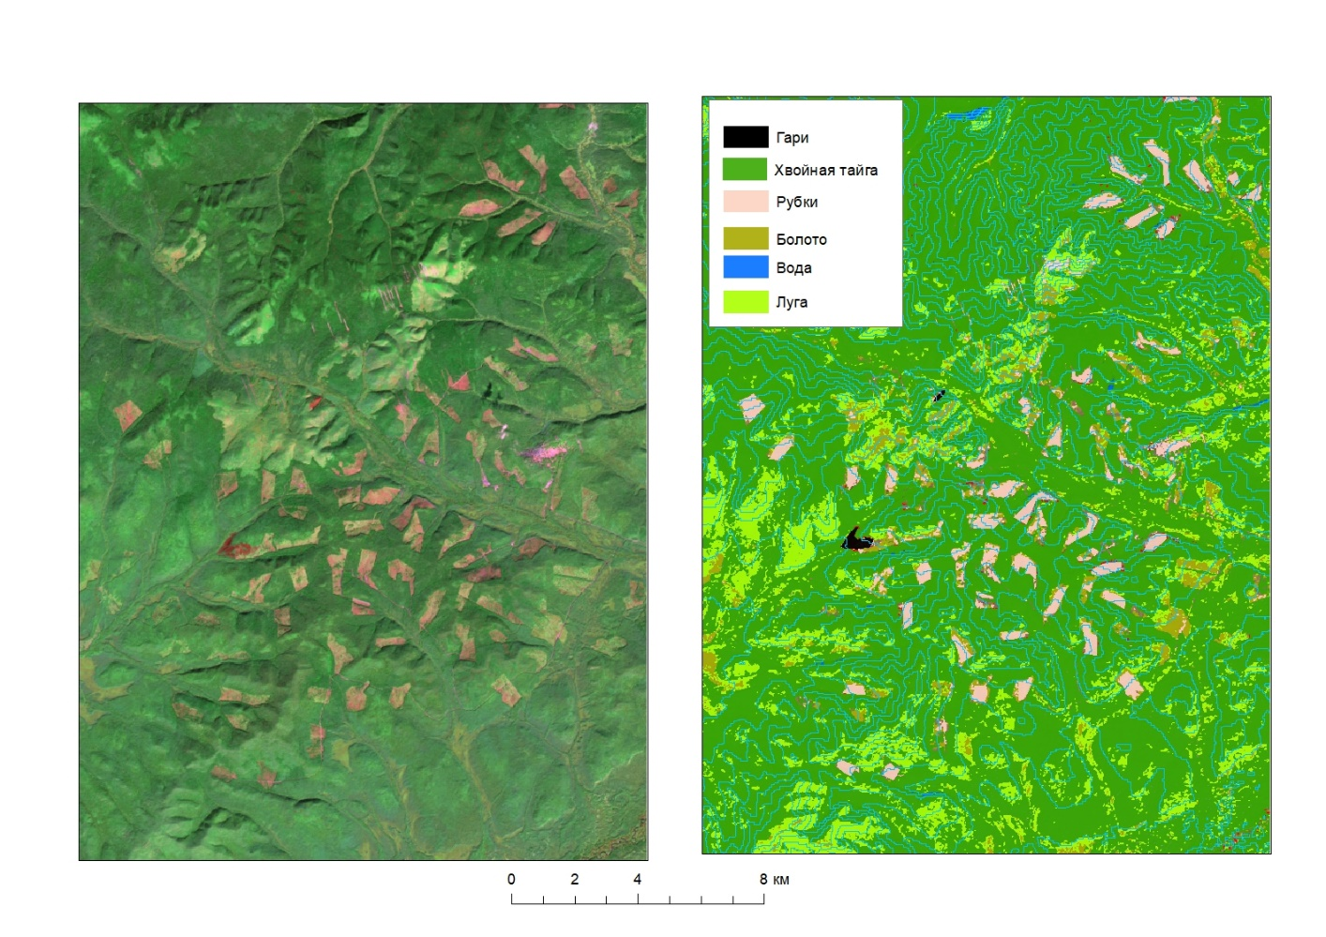
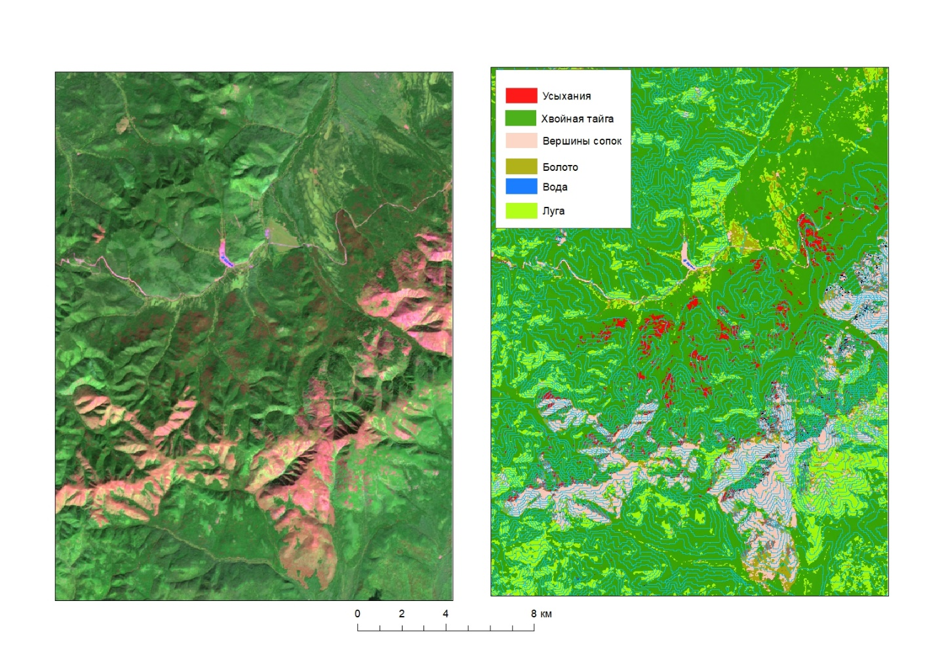
Ход проекта
№ :12
Фрагмент снимка
Результат работы нашей нейросети

Slide 11
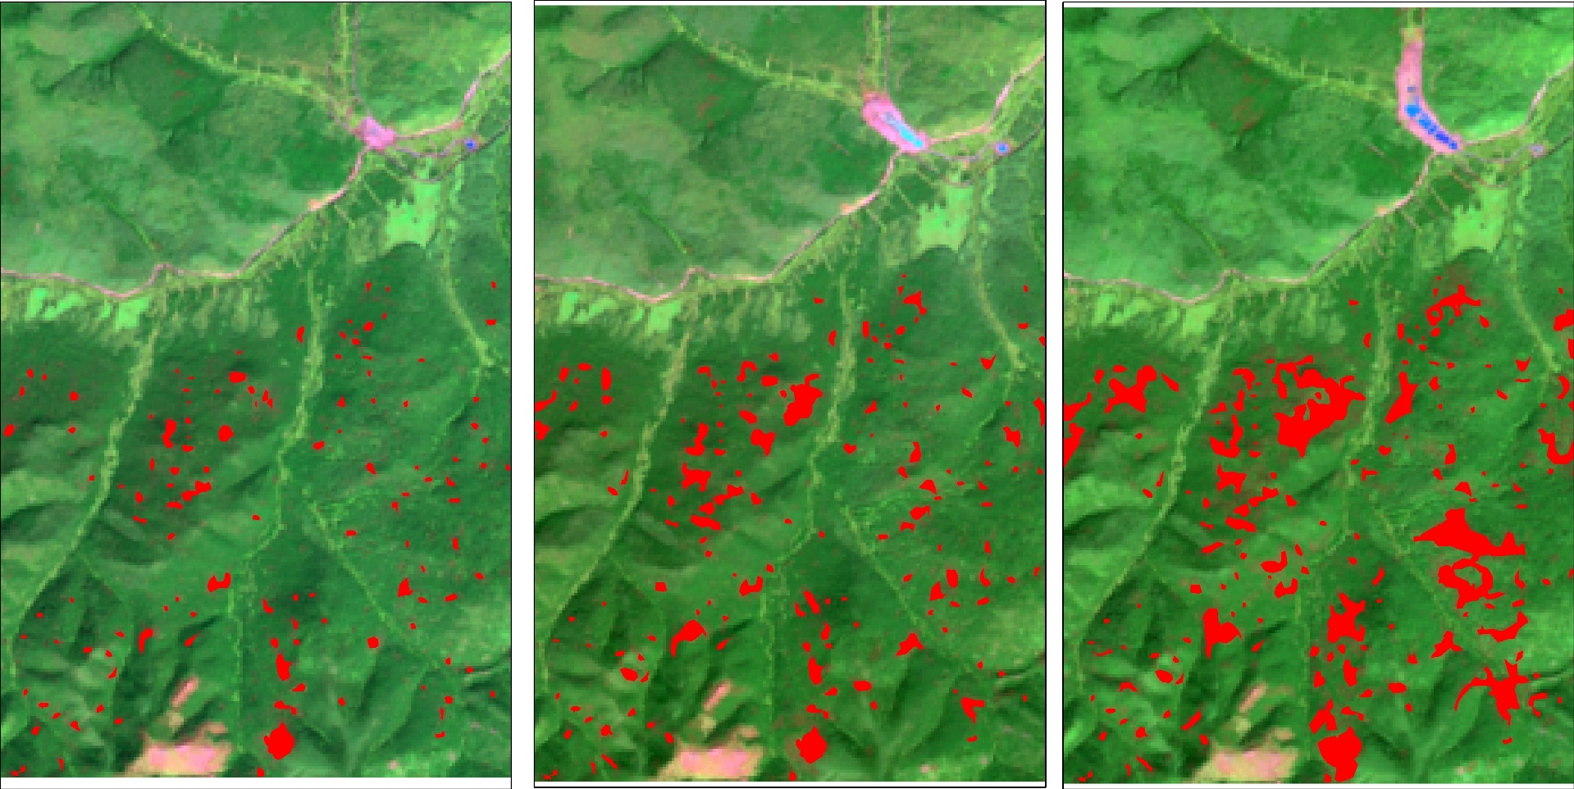
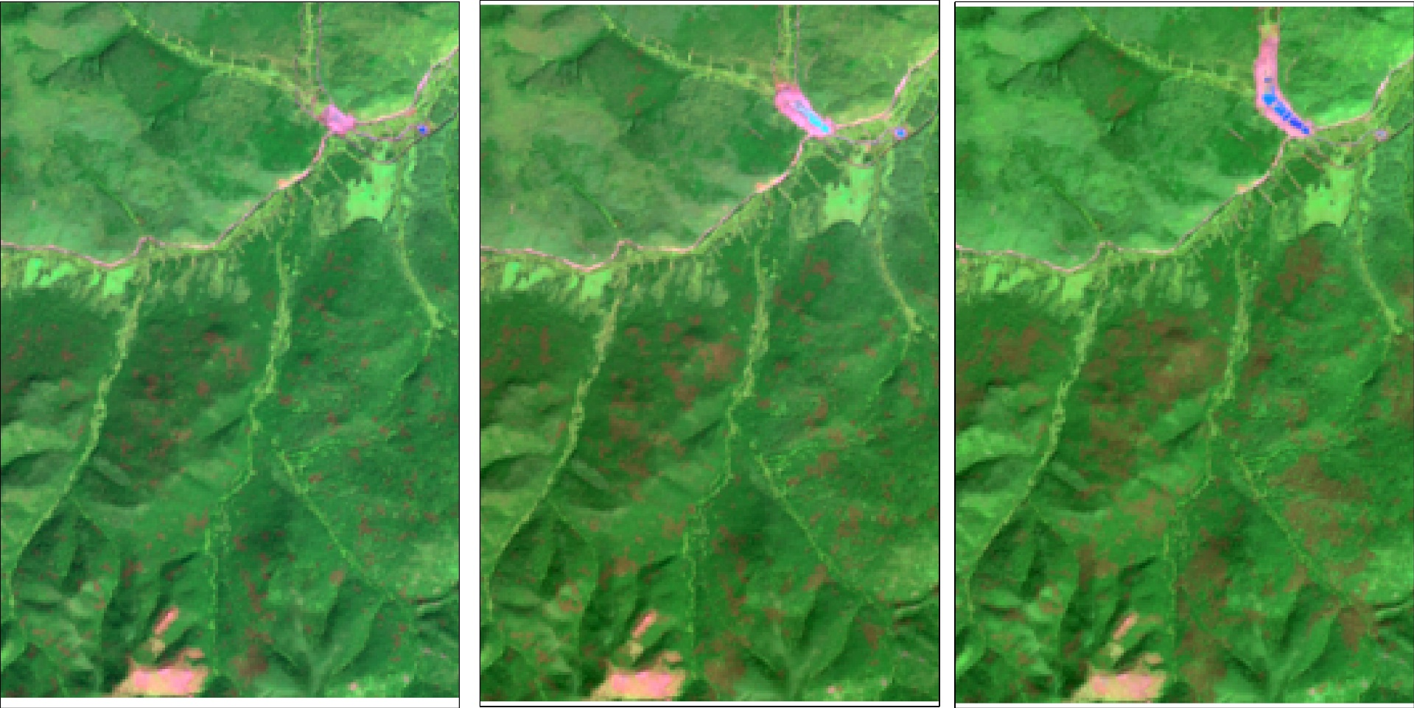
Ход проекта
№ :12
2019
2020
2021

Slide 12
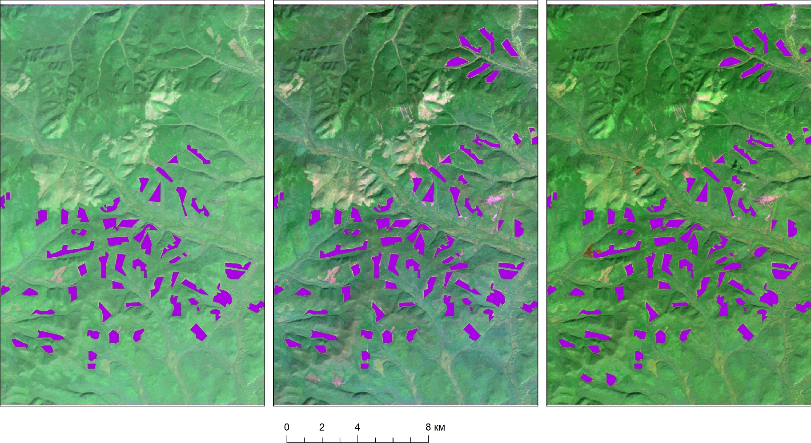
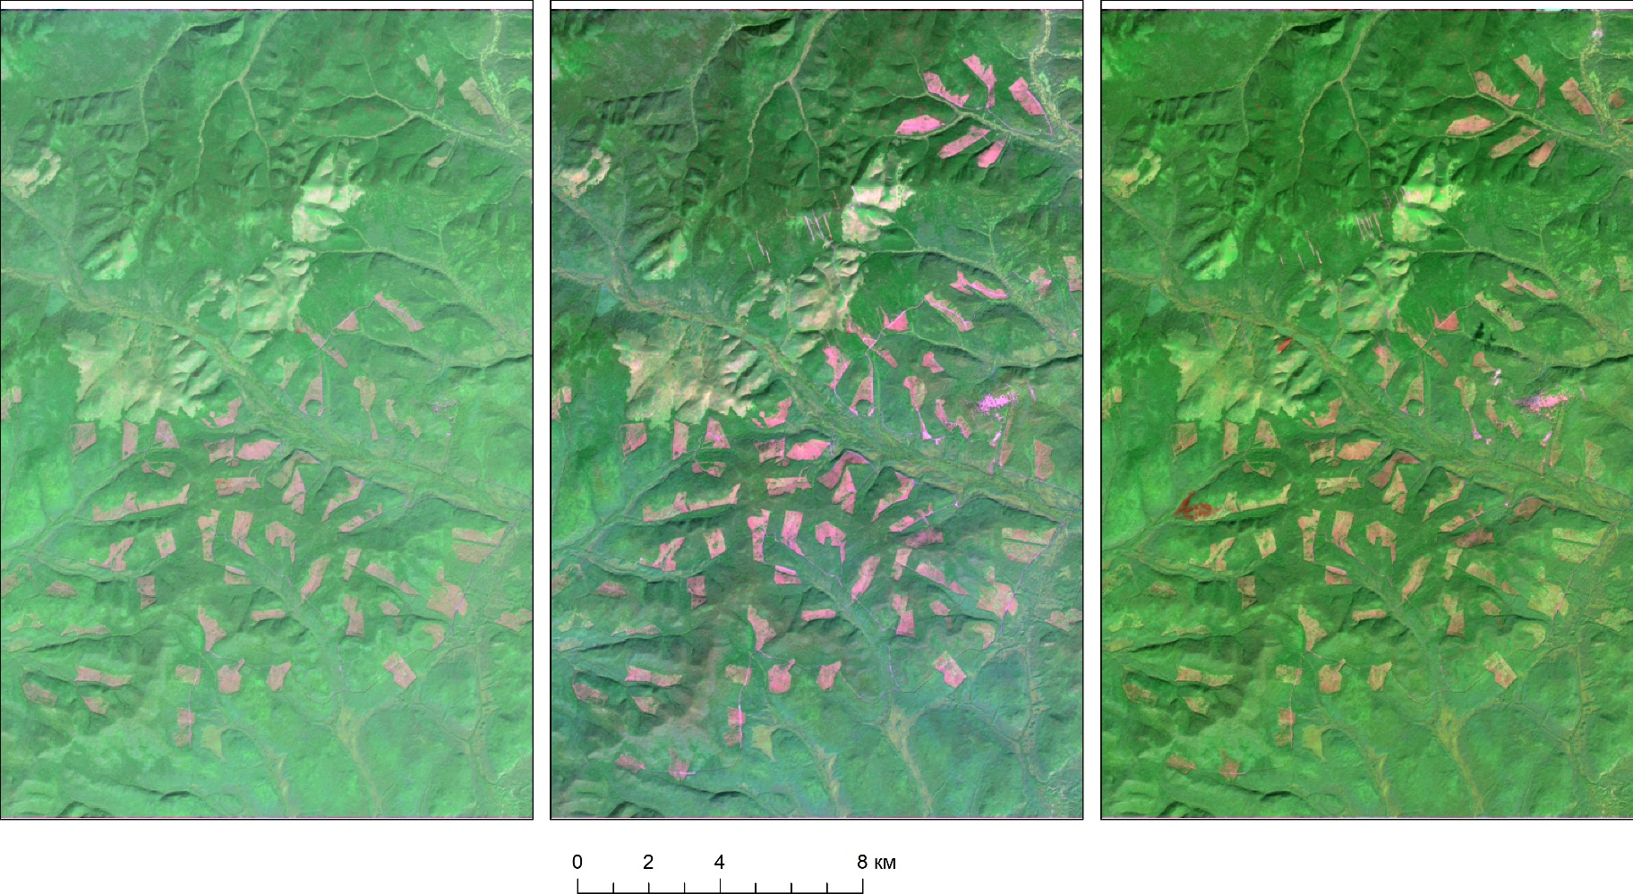
Ход проекта
№ :12
2019
2020
2021

Slide 13
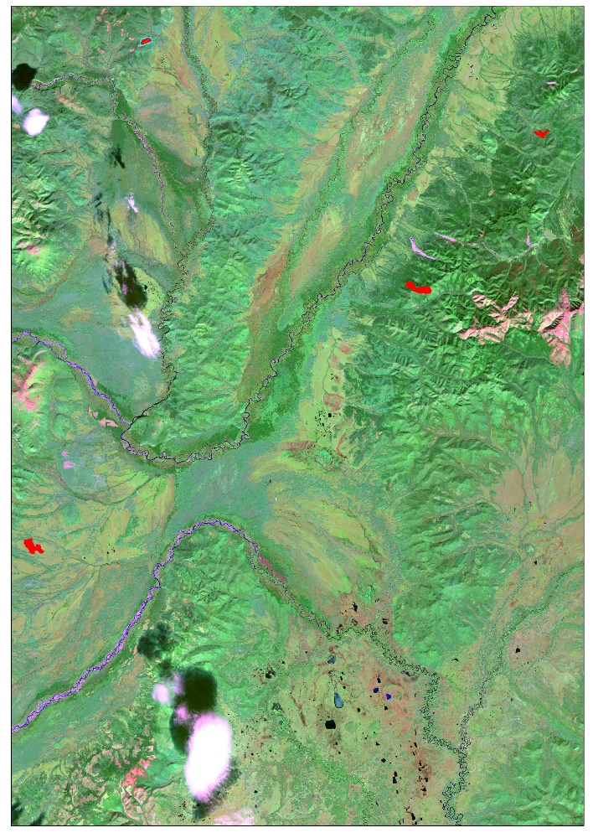

Ход проекта
№ :12

Slide 14
Результаты проекта
№ :12
Подобраны эталоны для трех типов лесопотерь
Опробирована работа нейросети на данных за 2019, 2020 и 2021 годов
Подсчитаны площади выгоревшей территории, рубок и усыханий для выбранной территории за 3 года
Подобранные эталоны можно использовать для автоматизированного картографирования лесопотерь всего хабаровского края

Slide 15
Результаты проекта
№ :12

Slide 16
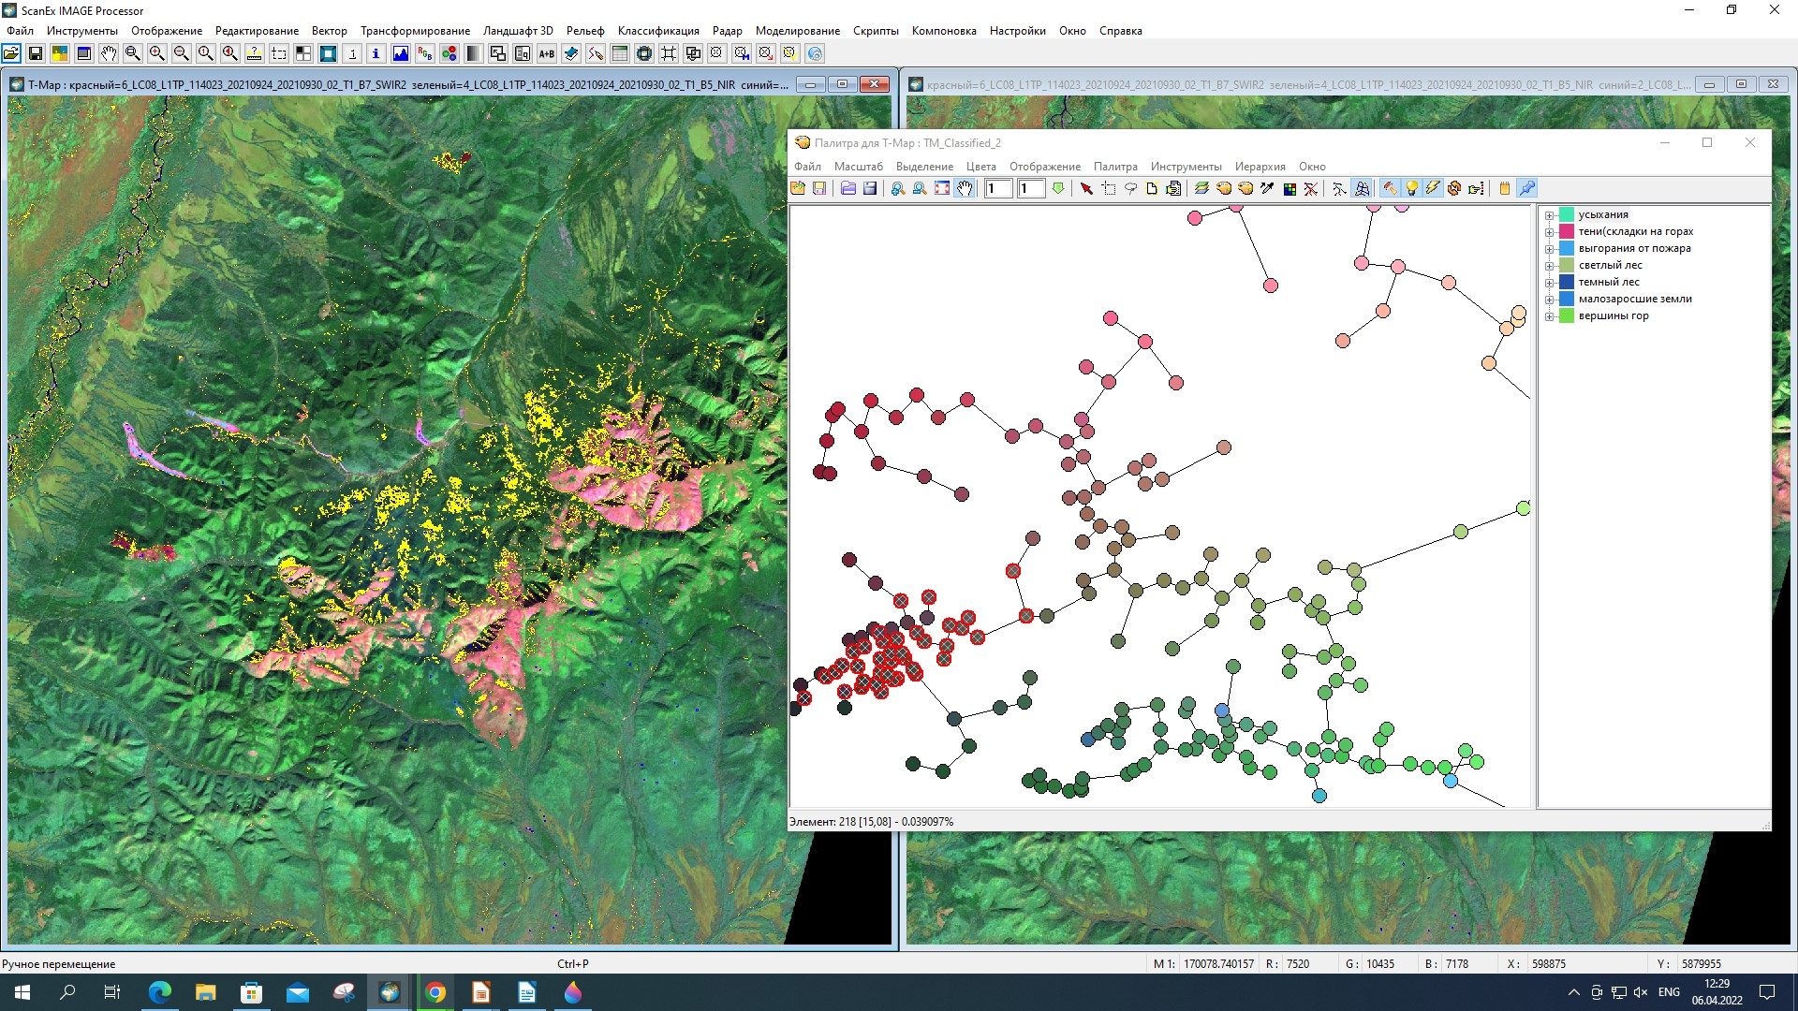
Проблемы проекта
№ :12
Главная проблема – это сложность в выделении эталонов для работы с нейросетью

Slide 17
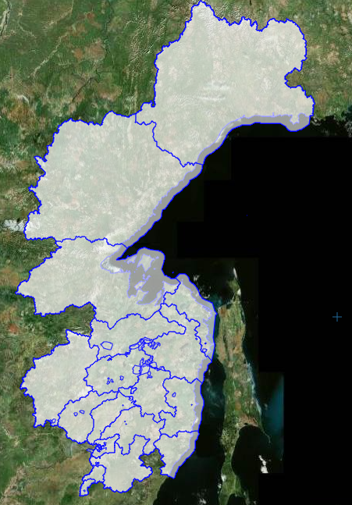
Развитие проекта
№ :12
Набор эталонов, для более качественного результата
Апробация других территорий

Slide 18
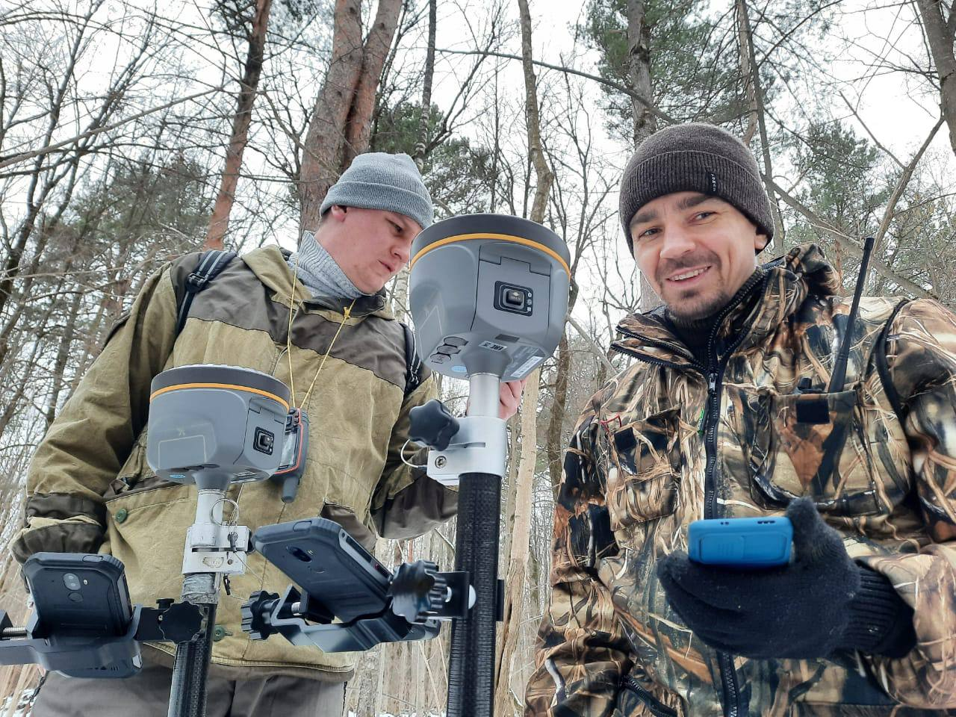
Благодарности
№ :12
Благодарим за помощь в консультации преподавателей с направления “Цифровой лесничий”
Александра
Сергеевича
Александра
Владимировича
и

Slide 19
Космическая смена «Сириус 2022»
01-15 апреля 2022г.
№ :12
Контакты:
Кирилл: г. Москва
89853007578
Егор: г. Москва
89639274379
Александр: г. Москва
89251704734
Terra Notum: Геоинформационные системы и технологии

